Slide 1


TRƯỜNG CAO ĐẲNG LÝ TỰ TRỌNG TP.HCM
KHOA MAY – THỜI TRANG
Môn: TÂM LÝ KINH DOANH NHÀ HÀNG
GVHD: LAÂM THÒ PHÖÔNG THUØY
LỚP: 20C1 – KLB

Slide 2

NỘI DUNG TỔNG QUÁT VÀ PHÂN BỔ THỜI GIAN
Stt | Tên các bài, chương mục trong môn học | Tổng số | Lý thuyết | Kiểm tra
1 | Chương 1: Tổng quan về tâm lý học | 3 | 3
2 | Chương 2: Nhu cầu, động cơ, khí chất của con người | 5 | 4 | 1
3 | Chương 3: Tâm lý trong quảng cáo | 5 | 5
4 | Chương 4: Lý luận chung của giao tiếp | 6 | 6
5 | Chương 5: Kỹ năng giao tiếp | 6 | 5 | 1
6 | Chương 6: Sử dụng con người trong quản lý kinh doanh nhà hàng | 5 | 5
Tổng cộng |  | 30 | 28 | 2

Slide 3

3. Cách giao tiếp trong đấu thầu

Slide 4
3. Cách giao tiếp trong đấu thầu
3.1. Mời đấu thầu
3.2. Xin đấu thầu
3.3. Lập phương án
3.4. Cách trả lời chất vấn trong đấu thầu

Slide 5
3.1. Mời đấu thầu
Định nghĩa: Đấu thầu là một quá trình chủ đầu tư lựa chọn được một nhà thầu đáp ứng các yêu cầu của mình theo quy định của luật pháp. Trong nền kinh tế thị trường, người mua tổ chức đấu thầu để người bán (các nhà thầu) cạnh tranh nhau.

Slide 6
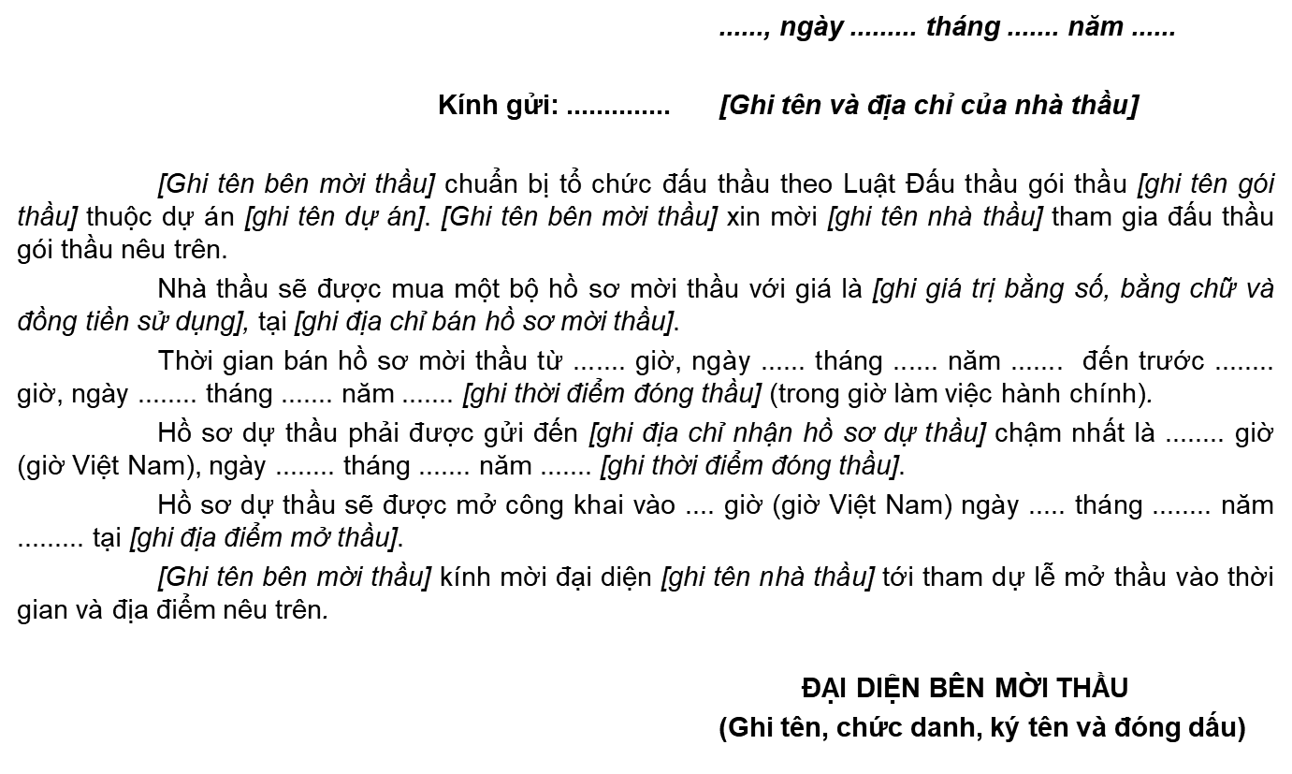
3.1. Mời đấu thầu
Mẫu thư mời thầu gói thầu dịch vụ tư vấn

Slide 7
3.2. Xin đấu thầu

Slide 8
3.3. Lập phương án
Theo thông tư 02/2009/TT-BKH của Bộ Kế hoạch và Đầu tư ban hành ngày 17/02/2009 về hướng dẫn lập kế hoạch đấu thầu.
a) Kế hoạch đấu thầu phải được người có thẩm quyền phê duyệt bằng văn bản
b) Kế hoạch đấu thầu phải lập cho toàn bộ dự án; trường hợp chưa đủ điều kiện lập cho toàn bộ dự án và cấp bách thì được phép lập kế hoạch đấu thầu cho một số gói thầu để thực hiện trước.

Slide 9
3.3. Lập phương án
Theo thông tư 02/2009/TT-BKH của Bộ Kế hoạch và Đầu tư ban hành ngày 17/02/2009 về hướng dẫn lập kế hoạch đấu thầu.
c) Trong kế hoạch đấu thầu phải nêu rõ số lượng gói thầu và nội dung của từng gói thầu. Nội dung của từng gói thầu bao gồm: tên gói thầu, giá gói thầu, nguồn vốn, hình thức lựa chọn nhà thầu và phương thức đấu thầu, thời gian lựa chọn nhà thầu, hình thức hợp đồng, thời gian thực hiện hợp đồng.

Slide 10
3.3. Lập phương án
Theo thông tư 02/2009/TT-BKH của Bộ Kế hoạch và Đầu tư ban hành ngày 17/02/2009 về hướng dẫn lập kế hoạch đấu thầu.
d) Việc phân chia dự án thành các gói thầu phải căn cứ theo tính chất kỹ thuật, trình tự thực hiện, bảo đảm tính đồng bộ của dự án và có quy mô gói thầu hợp lý (quy mô gói thầu phải phù hợp với điều kiện hoàn cảnh của dự án, năng lực của nhà thầu hiện tại và phù hợp với sự phát triển của thị trường trong nước).

Slide 11

3.4. Cách trả lời chất vấn trong đấu thầu

Slide 12
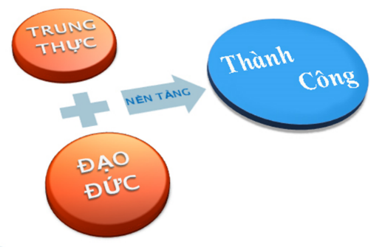
3.4. Cách trả lời chất vấn trong đấu thầu

Slide 13

CHƯƠNG 6
SỬ DỤNG CON NGƯỜI TRONG QUẢN LÝ
KINH DOANH

Slide 14
MỤC TIÊU
Mục tiêu:
- Xác định quy luật tâm lý của việc sử dụng con người.
- Nắm được quy luật có thể phát huy nhân tố con người trong hoạt động kinh doanh.
- Nắm được lưu ý khi phê bình người khác

Slide 15
NỘI DUNG
Khái niệm con người
Những quy luật tâm lý của việc sử dụng con người theo khoa học
Nhân tài và chế độ sử dụng nhân tài
Động viên và phát huy nhân tố con người trong quản lý KD

Slide 16

1. Khái niệm con người

Slide 17

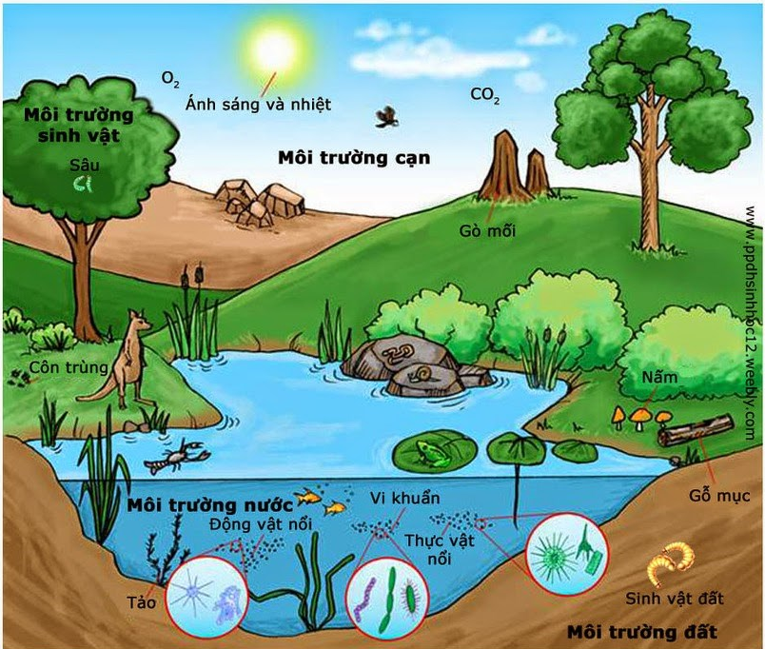
1. Khái niệm con người
Con người là sự thống nhất giữa mặt sinh vật và mặt xã hội, là một thực thể sinh vật - xã hội và là tổng hòa của các mối quan hệ xã hội.

Slide 18
Về mặt sinh vật
Con người là bộ phận của tự nhiên, sản phẩm của quá trình phát triển lâu dài trong tự nhiên; chịu sự tác động của các quy luật sinh học tự nhiên. Con người cũng có những nhu cầu tự nhiên giống các loài vật khác. Mặt sinh vật là cơ sở, tiền đề cho mặt xã hội trong bản chất của con người. Trong quá trình phát triển của con người, yếu tố sinh vật có trước yếu tố xã hội và sự biến đổi mặt sinh vật sẽ tác động đến sự thay đổi mặt xã hội. Mặt sinh vật của con người thể hiện qua các nhu cầu tự nhiên và việc thoả mãn ngày càng tốt hơn các nhu cầu này là cơ sở, mục đích cho sự phát triển và hoàn thiện mặt xã hội của con người.

Slide 19
Về mặt xã hội
Con người chỉ tồn tại với tính cách là con người khi được sống trong môi trường xã hội; chịu sự tác động của các quy luật xã hội, các quy luật tâm lý. Bản chất xã hội của con người được hình thành và thể hiện tập trung ở hoạt động lao động sản xuất. Mặt xã hội là phương thức, là điều kiện cho con người thoả mãn nhu cầu sinh vật. Con người muốn thoả mãn nhu cầu sinh vật phải dựa vào lao động sản xuất và yếu tố xã hội góp phần tăng thêm hoặc làm giảm đi sức mạnh của yếu tố sinh vật.

Slide 20
2. Những quy luật tâm lý của việc sử dụng con người
theo khoa học
4 Quy luật
Quy luật tâm lý hành vi
Quy luật tâm lý lợi ích
Quy luật tâm lý tình cảm
Quy luật tâm lý về nhu cầu

Slide 21
Hành vi là cách ứng xử trong một hoàn cảnh nhất định được biểu hiện bằng lời nói, hành động, cử chỉ nhất định
Con người có hành động và cách xử thế trước các tình huống rất đa dạng không ai giống ai
Khoa học tâm lý đã góp phần quan trọng giúp ta nhận biết được mối quan hệ có Tính quy luật giữa hành vi, thái độ của con người với Tính khí và động cơ hành vi của họ.
Quy luật tâm lý hành vi

Slide 22

Quy luật tâm lý lợi ích

Slide 23
Quy luật tâm lý lợi ích
Lợi ích là những cái có lợi, những cái cần thiết đối với con người. Lợi ích chi phối thái độ và hành động của con người.

Slide 24

Quy luật tâm lý lợi ích
PHÂN LOẠI

Slide 25
PHÂN LOẠI
Quy luật tâm lý lợi ích
Lợi ích trước mắt và lợi ích lâu dài
Lợi ích vật chất và lợi ích tinh thần
Lợi ích cá nhân, lợi ích nhóm và lợi ích chung

Slide 26
Lợi ích trước mắt và lợi ích lâu dài
Hai lợi ích này cũng có lúc thống nhất, nhưng cũng có những lúc không thống nhất, thậm chí là trái ngược nhau.

Slide 27
Lợi ích cá nhân, lợi ích nhóm và lợi ích chung
Các lợi ích này có nội dung và phạm vi khác nhau và hay mâu thuẫn nhau. Tâm lý phổ biến là coi lợi ích cá nhân nặng nhất, sau đó đến lợi ích nhóm, rồi mới đến lợi ích chung.

Slide 28
Lợi ích vật chất và lợi ích tinh thần
Lợi ích vật chất thường thấy rõ ngay, lợi ích tinh thần là to lớn và bền vững hơn nhiều so với lợi ích vật chất.

Slide 29
Tình cảm có Tính bền vững, ổn định
Tình cảm mang Tính chân thực, nó phản ánh chính xác nội tâm thực của con người
Tình cảm được thể hiện thông qua các xúc cảm cụ thể và tình cảm càng sâu sắc bao nhiêu thì xúc cảm sẽ càng thể hiện mãnh liệt bấy nhiêu
Quy luật tâm lý tình cảm

Slide 30

Quy luật tâm lý tình cảm
Quy luật lây lan tình cảm
Quy luật pha trộn
Quy luật thích ứng
Quy luật tương phản
Quy luật di chuyển

Slide 31
Quy luật tâm lý tình cảm
Quy luật lây lan tình cảm
Quy luật pha trộn
Quy luật thích ứng
Quy luật tương phản
Quy luật di chuyển
Tình cảm của một cá nhân có thể bị ảnh hưởng từ lây lan tâm lý từ người khác.

Slide 32
Quy luật tâm lý tình cảm
Quy luật lây lan tình cảm
Quy luật pha trộn
Quy luật thích ứng
Quy luật tương phản
Quy luật di chuyển
Một cảm xúc, một tình cảm nào đó được lặp đi lặp lại một cách không đổi, thì cuối cùng sẽ bị suy yếu và lắng xuống (sự chai sạn về mặt tình cảm).

Slide 33
Quy luật tâm lý tình cảm
Quy luật lây lan tình cảm
Quy luật pha trộn
Quy luật thích ứng
Quy luật tương phản
Quy luật di chuyển
Một cảm xúc, tình cảm này có thể làm tăng cường một cảm xúc, tình cảm đối lập với nó.

Slide 34
Quy luật tâm lý tình cảm
Quy luật lây lan tình cảm
Quy luật pha trộn
Quy luật thích ứng
Quy luật tương phản
Quy luật di chuyển
Xúc cảm, tình cảm của con người có thể di chuyển từ đối tượng này sang đối tượng khác.

Slide 35
Quy luật tâm lý tình cảm
Quy luật lây lan tình cảm
Quy luật pha trộn
Quy luật thích ứng
Quy luật tương phản
Quy luật di chuyển
Những cảm xúc, tình cảm khác nhau thậm chí đối lập nhau có thể xuất hiện đồng thời ở một người, chúng không loại trừ nhau, mà quy định lẫn nhau.

Slide 36
Nhu cầu là những đòi hỏi mà con người cần có để sống, tồn tại và phát triển
Nhu cầu là động lực hành động của con người, từ đó nảy sinh ra nhiều trạng thái tâm lý đa dạng và phong phú
Con người có nhiều nhu cầu
Quy luật tâm lý về nhu cầu

Slide 37
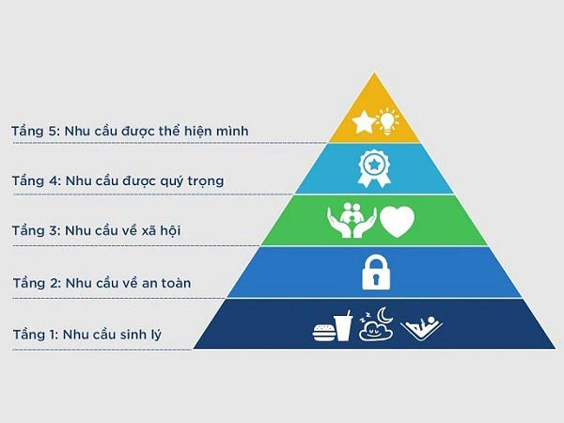
Theo Abraham Maslow con người có 5 bậc nhu cầu

Slide 38
Các quy luật tâm lý về nhu cầu
Nhu cầu của con người luôn phát triển đến vô tận. Sự phát triển của nhu cầu có thể tuần tự hoặc nhảy vọt tùy thuộc vào hoàn cảnh cụ thể của mỗi người và của các nhóm xã hội, nhưng không bao giờ dừng lại.
Mức độ thỏa mãn giảm dần: Nhu cầu nào được đáp ứng đầu tiên bao giờ cũng có độ thích thú cao, sau đó sẽ giảm dần. Sự diễn biến của nhu cầu: Tâm lý nhu cầu nhiều khi tỏ ra đỏng đảnh không trùng với nhu cầu thực, có khả năng thay đổi nhanh chóng. Vì con người một lúc có nhiều nhu cầu khác nhau, nên họ phải lựa chọn, giải quyết các nhu cầu lần lượt phù hợp với khả năng tài chính, thể lực, thời gian hoặc ngoại cảnh, điều kiện...

Slide 39


Slide 40

CÂU HỎI
Câu 1: Sinh viên hãy nêu quy luật tâm lý của việc sử dụng con người theo khoa học?

